Slide 1

安卓应用综合测试报 告
Now in Android 测试项目汇报
单元测试 · 集成测试 · 系统测试
汇报人：曾翔宇
基于github仓库 zjldsg/nowinandroid

Slide 2

目录 CONTENTS
2
01
项目概述与测试目标
02
测试方法与基础设施
03
单元/集成测试结果
04
系统测试与工程质量
05
结论与改进建议

Slide 3
安卓应用综合测试报告
01
项目概述与测试目标
测试背景、范围与总体策略

Slide 4
项目背景与测试目标
4
测试对象
测试目标
测试对象为课程仓库 zjldsg/nowinandroid，基于 Google 官方 Now in Android 示例应用。
项目采用 Kotlin、Jetpack Compose、Hilt 与模块化架构，具备较完整的业务与工程链路。
验证核心逻辑是否正确：ViewModel、Repository、数据流与协程状态。
验证组件协作是否稳定：Fake 数据源、真实仓库与页面状态联动。
验证工程质量：构建、静态检查、APK 结构与运行性能。
测试结论先看
仓库已形成“源码测试—构建检查—APK 分析—运行观测”的基本证据链。
当前记录的 260 个单元与集成测试用例全部通过，核心功能链路在现有用例范围内表现稳定。
但覆盖率统计口径、脚本可复现性与部分系统测试方法仍有进一步规范化空间。

Slide 5
测试范围、环境与工具
5
测试分层策略
执行环境
核心工具
Android Studio
Gradle + JDK
真机：Redmi / Android 14
JUnit4 / Robolectric / Hilt Testing
Turbine / Coroutines Test
JaCoCo / Lint / Spotless / Detekt
系统测试 构建产物、APK、性能与稳定性
集成测试 Repository + ViewModel + Fake 数据源
补充工具与命令
单元测试 类/函数级逻辑验证，JVM 快速执行
./gradlew testDemoDebug / connectedDemoDebugAndroidTest
Androguard：解析 Manifest、Activity、权限与 APK 结构
Android Studio Profiler：CPU / Memory / GPU 运行观测
Appium + ADB：采样脚本与连续交互冒烟测试

Slide 6
单元测试与集成测试设计
6
核心思路
使用 Fake Repository 构造可控数据流；使用 MainDispatcherRule 替换主线程调度器；通过 StateFlow 观察 UI 状态变化。
Fake 数据源
Repository
ViewModel
UI 状态
MutableStateFlow / sendNewsResources()
组合真实接口与测试替身
stateIn + WhileSubscribed 状态管理
Loading / Success / 书签变化
单元测试关注点
集成测试关注点
初始状态是否正确（如 feedUiState = Loading）
书签添加/移除/撤销能否驱动状态重算
每个用例独立初始化，避免共享状态
数据发布 → 仓库处理 → ViewModel 响应 → UI 状态变化
使用 advanceUntilIdle() 等待异步任务完成
更容易暴露接口契约和异步顺序问题

Slide 7
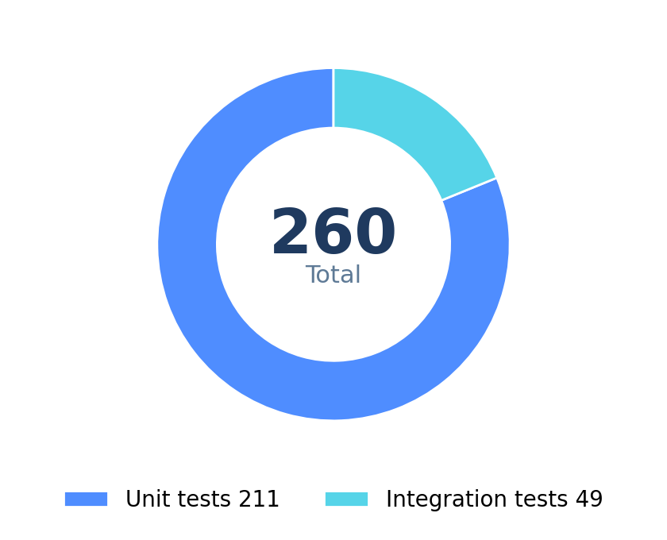
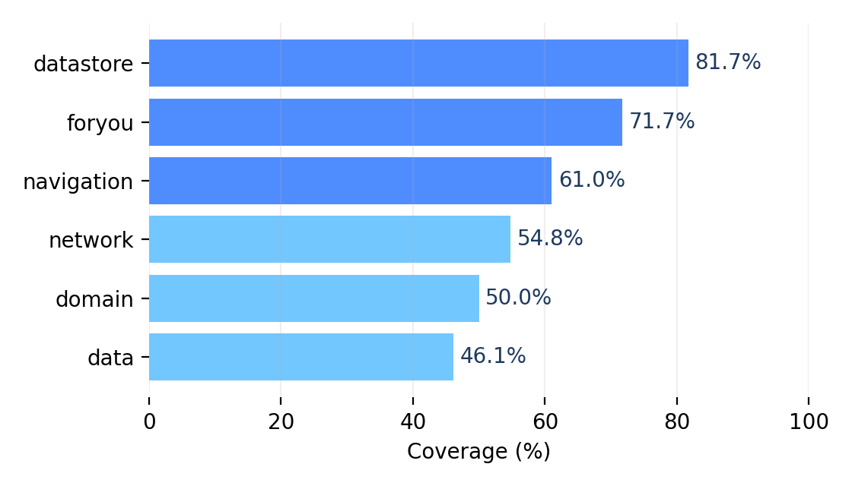
单元/集成测试结果
7
总体结果
集成测试覆盖模块
总用例数：260
单元测试：211（81.2%）
集成测试：49（18.8%）
通过数：260，失败数：0
core/data：2 套件，13 用例
feature/bookmarks：10 用例
feature/foryou：11 用例
feature/interests：9 用例
feature/settings：6 用例
覆盖率观察
按综合统计口径，总体行覆盖率约 46.6%；按已列 13 个核心模块统计，约 42.3%，差异来自统计范围不同。
相对较高：core/datastore、feature/foryou、core/navigation。
相对较低：feature/settings、feature/search、feature/bookmarks 等模块。

Slide 8
安卓应用综合测试报告
02
系统测试与工程质量
从构建、APK 到运行时表现的核验

Slide 9
静态分析与构建质量
9
Inspection / Lint
App Link 与配置警告
Spotless / Gradle
仓库记录：Lint 0 个错误、43 个警告。
ConnectivityManager 权限警告需结合合并 Manifest 复核。
源码核验后确认 ACCESS_NETWORK_STATE 已在 core/data Manifest 中声明。
Manifest 中相关 intent-filter 未开启 android:autoVerify="true"。
这提示自动域名验证未启用，但不等同于功能一定异常。
.\gradlew.bat spotlessCheck 执行成功。
日志显示 BUILD SUCCESSFUL in 4s。
同时存在 Deprecated Gradle features 提示，建议后续升级兼容。
仓库可复现性问题
注意
README 顶部与末尾仍保留 Git 合并冲突标记。
部分 Appium 脚本使用绝对路径、特定设备名与占位参数。
稳定性脚本缺少结构化结果、最大轮数和页面断言。
本次测试不把上述问题直接判定为“应用缺陷”，而是视为“工程化与复现实验风险”。
这样比简单罗列警告更严谨，也更符合仓库核验结论。

Slide 10
APK 结构、安全与发布形态分析
10
Androguard 解析结果
发布形态观察
权限与安全视角
识别 APK 包名与版本信息，并提取 AndroidManifest.xml。
可枚举主要 Activity、权限声明与控制流图。
说明构建产物可被正常解析，适合进一步做安全与结构核验。
项目支持 Android App Bundle（AAB）发布思路。
无 OBB 扩展包，符合轻量安装与网络拉取资源的设计。
APK 中可见 Baseline Profile 相关产物，有助于优化启动与渲染。
权限以 INTERNET、ACCESS_NETWORK_STATE、POST_NOTIFICATIONS 等为主。
更适合得出“配置基本合理”的结论，而非直接宣称“整体绝对安全”。
本页结论
系统测试已经覆盖“安装包能否解析—组件与权限是否可见—发布产物是否符合现代 Android 工程实践”这条检查链路。

Slide 11
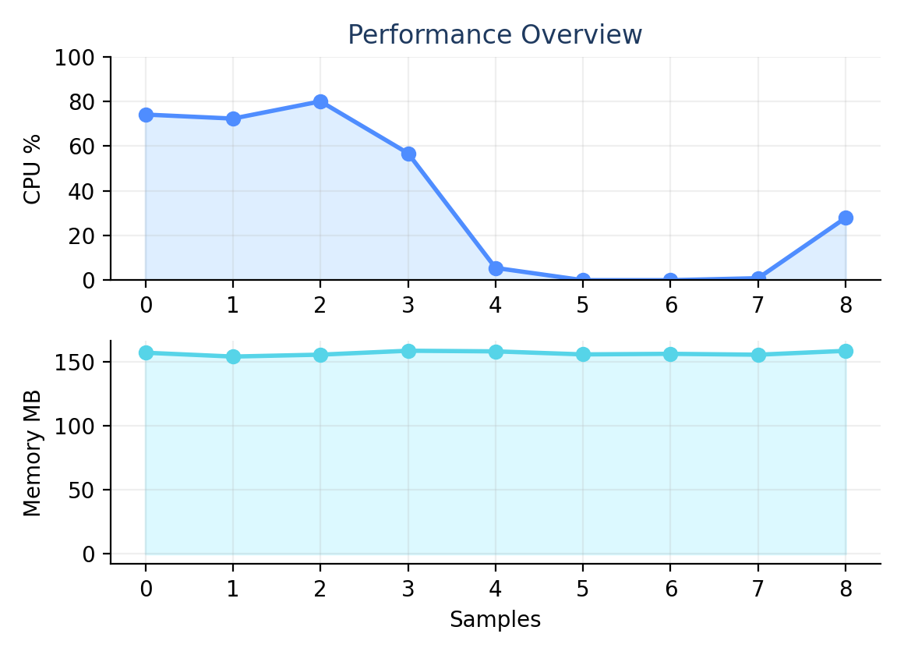
性能与稳定性测试
11
Profiler / CSV 主要观察
启动阶段 CPU 峰值可达约 80%，进入稳态后多数采样降至 0.9%–27.9%。
内存总体稳定在约 158–162 MB，未观察到持续攀升的明显泄漏迹象。
GPU 渲染多数低于 16.6ms，滚动与加载瞬间出现短暂峰值。
稳定性脚本定位
讲解时的严谨表述
当前脚本更接近“连续交互冒烟测试”，用于反复打开页面、执行简单操作。
它可以帮助发现明显崩溃或卡死，但不足以替代完整的长稳测试。
可以说“现有证据下运行基本稳定”，但不宜直接说“稳定性已被充分证明”。
若要进一步严谨，应补充多设备、长时长和标准化基准测试。

Slide 12
主要发现与改进建议
12
主要发现
后续改进建议
现有用例已较好覆盖 ViewModel、Repository 与数据流协作场景。
260 个单元与集成测试全部通过，说明核心业务链路较稳定。
系统测试已覆盖静态检查、APK 结构与运行观测，但部分结论需要更谨慎表述。
仓库在复现性与版本管理上仍有明显可改进空间。
补充 Compose UI / androidTest 与真实设备端到端测试。
优先提升低覆盖率模块，明确覆盖率统计口径。
将性能测试升级为 Macrobenchmark + Baseline Profile 的标准流程。
清理 README 冲突标记，脚本参数化，去除绝对路径与占位设备名。
稳定性脚本增加 ANR/logcat 检查、页面断言和结构化结果导出。

Slide 13
综合结论
1. 测试项目已形成从源码逻辑到系统运行的完整质量验证链路。 2. 现有证据表明：核心功能正确、组件协作稳定、构建与安装包检查基本可通过。 3. 当前最值得改进的不是“再堆更多截图”，而是统一统计口径、提升脚本可复现性与标准化性能测试。 4. 因此，本项目可以作为一次较完整的移动应用测试实践成果进行汇报。

Slide 14
安卓应用综合测试报告
谢谢大家，感谢聆听

